Slide 1
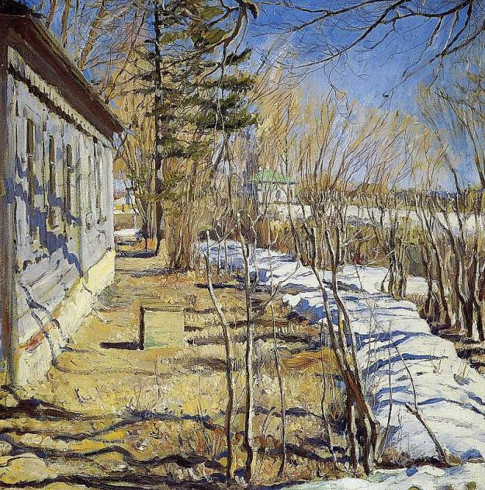
С.А.Виноградов

Slide 2
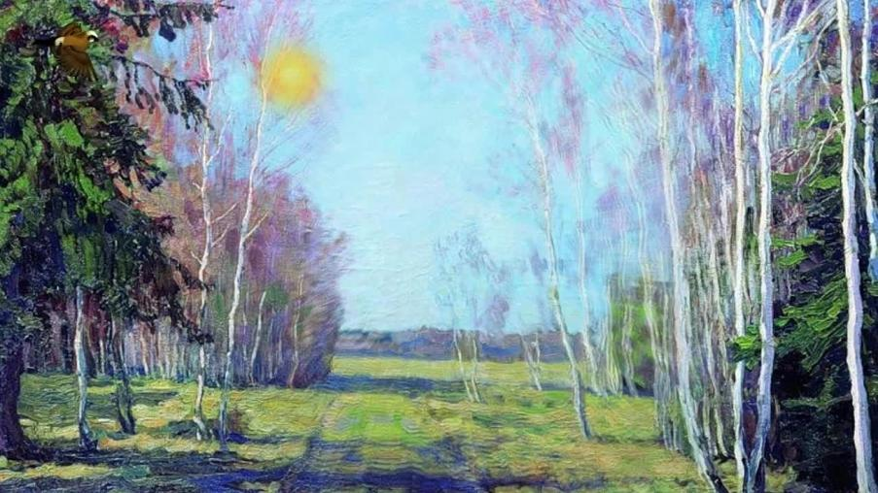

Slide 3
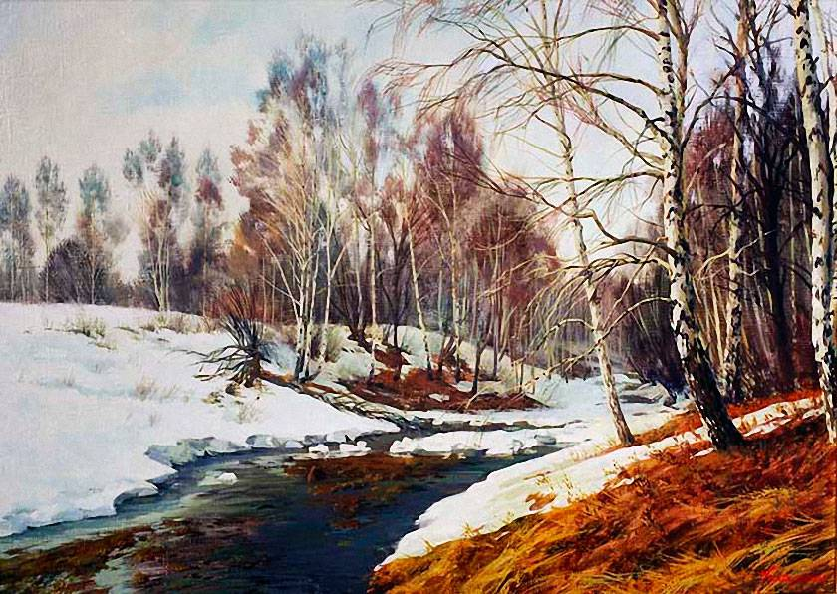

Slide 4
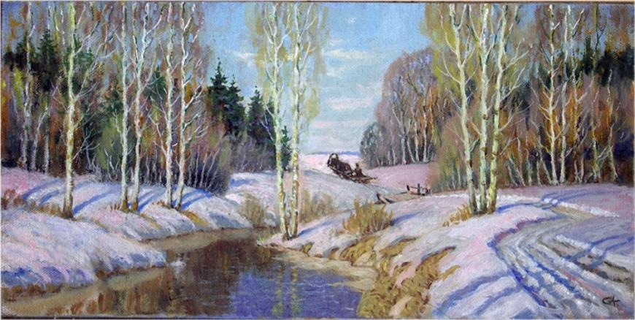

Slide 5
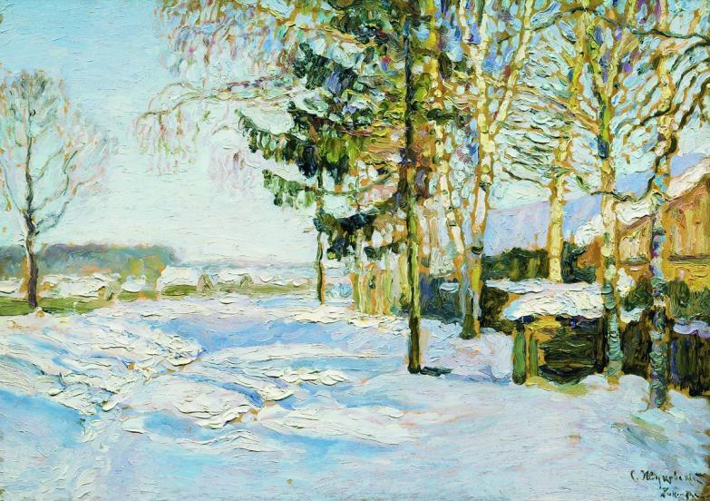

Slide 6
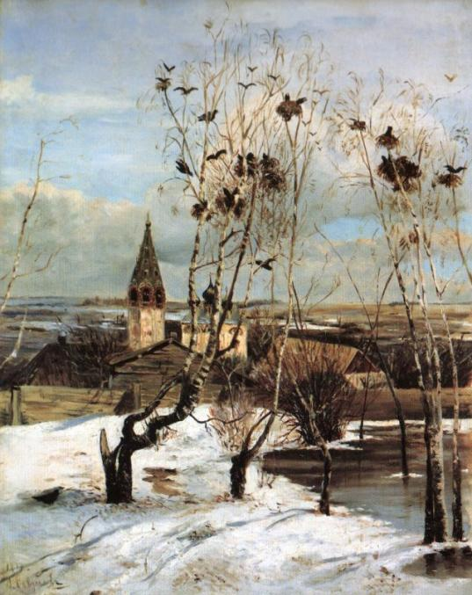

Slide 7
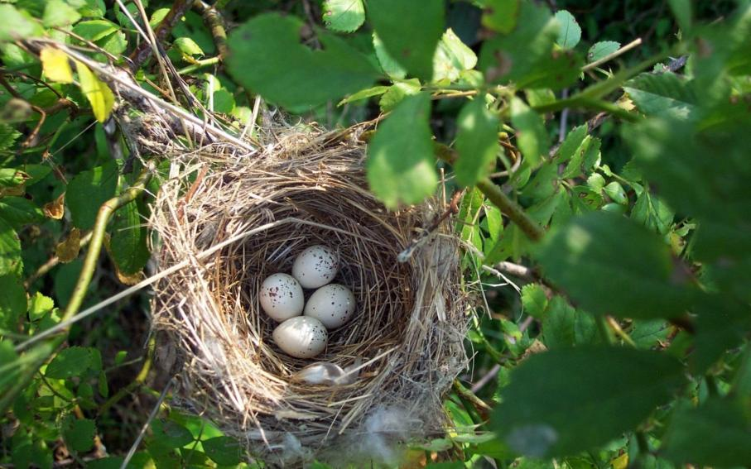

Slide 8
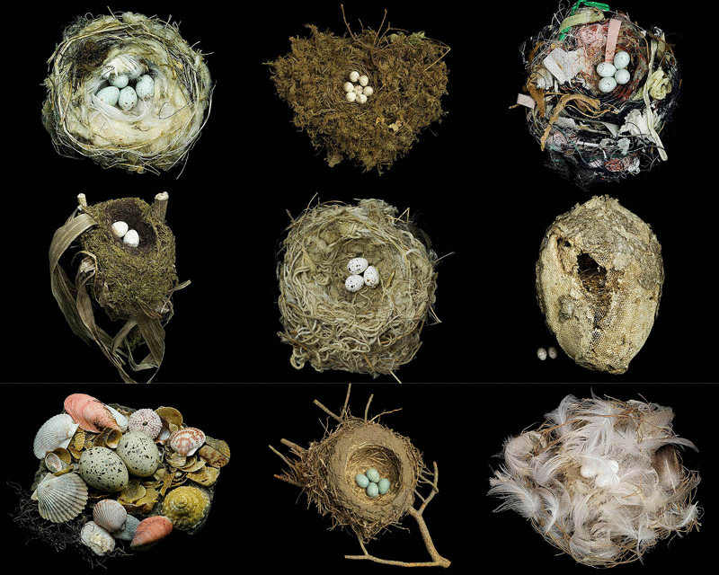

Slide 9
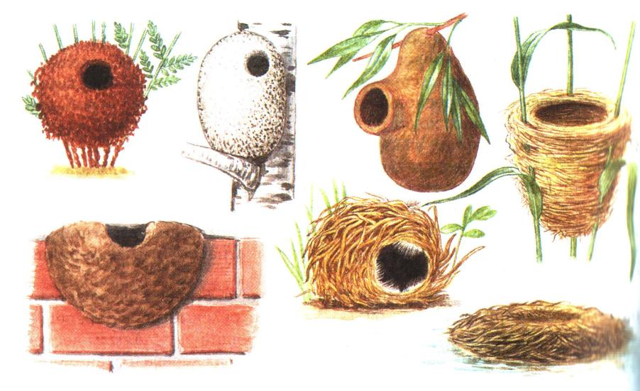

Slide 10
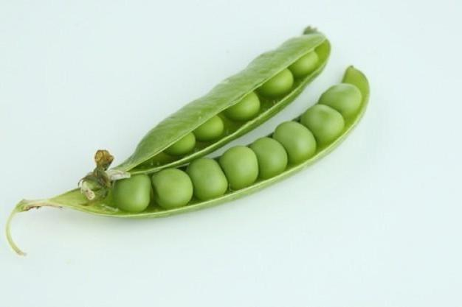

Slide 11
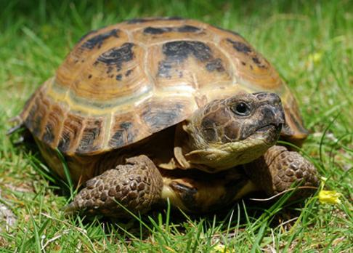
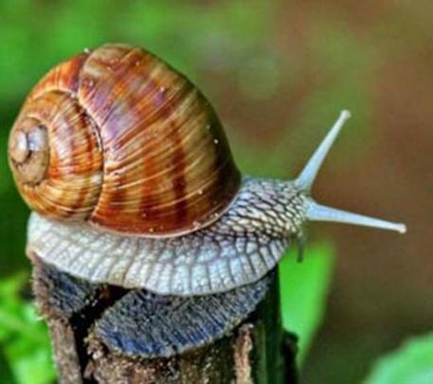

Slide 13
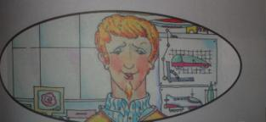
Учимся у природы.
Мастер Постройки сам учится у природы и предлагает нам понаблюдать.
Во многом, что нас окружает, можно увидеть необыкновенный, но очень нужный и удобный домик.

Slide 14
Подумайте….
Какие домики в природе вы видели?

Slide 15
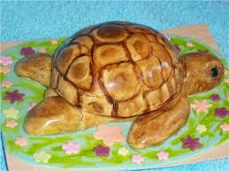
Что за чудо! Вот так чудо! Сверху блюдо, снизу блюдо, Ходит чудо по дороге, Голова торчит, да ноги.

Slide 16
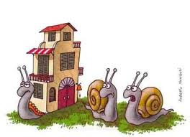
Весь день ползу я по дорожке - То выпущу, то спрячу рожки. Спешить домой я не спешу - Зачем спешить мне по-пустому? Свой дом всегда с собой ношу - И потому всегда я дома.

Slide 17
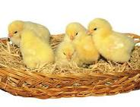
Был белый дом, Чудесный дом, И что-то застучало в нём. И он разбился, и оттуда Живое выбежало чудо, - Такое тёплое, такое Пушистое и золотое.

Slide 18
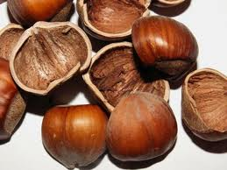
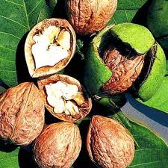
В колыбельке подвесной Летом житель спит лесной. Осень пёстрая придёт — На зубок он попадёт.

Slide 19
Спал цветок и вдруг проснулся – Больше спать не захотел. Шевельнулся, встрепенулся, Взвился вверх и улетел.

Slide 20
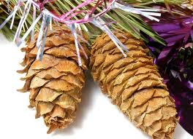
Не похожи на иголки, А упали тоже с ёлки.

Slide 21
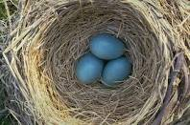
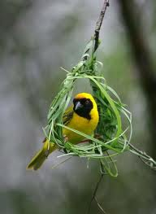
Без рук, без топорёнка построена избёнка.

Slide 22
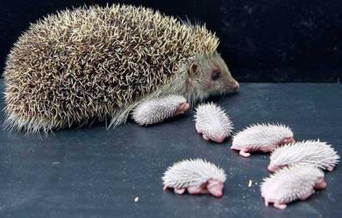
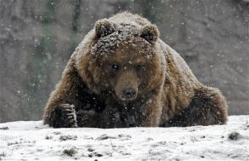
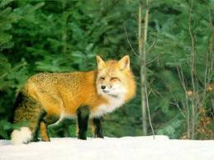
А как вы думаете, у всех ли животных есть свой дом?
Какие дома есть у животных?

Slide 23
У лисы в лесу глухом есть нора – надёжный дом.

Slide 24
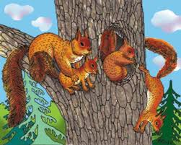
Не страшны зимой метели Белочке в дупле на ели.

Slide 25
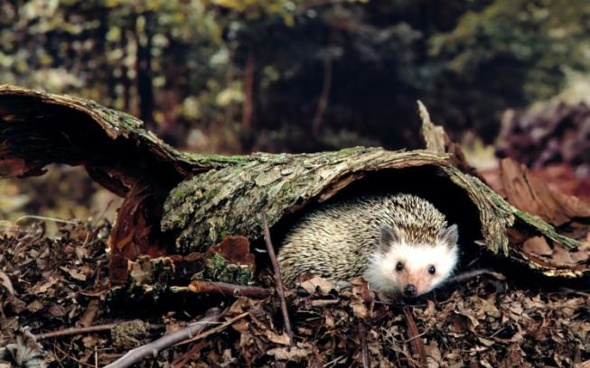
Под кустами ёж колючий нагребает листья в кучу. В них забьётся до весны и всю зиму смотрит сны.

Slide 26
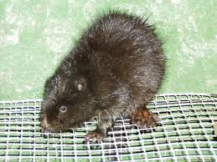
Из ветвей, камней, коры хатки делают бобры - Строят домик у пруда; вход туда – из – подо льда!

Slide 27
К дому своему стремится издалёка аист – птица; прилетает каждый год и в гнезде своём живёт.

Slide 28
Разве спросишь без улыбки: -ну, где дом улитки? И дошкольник рассмеётся: с ним она не расстаётся!

Slide 29
Есть у каждого свой дом, всем тепло, уютно в нём!

Slide 30
Нарисовать домик, который построила природа.

Slide 31
МОЛОДЦЫ!

